Slide 1
Bradesco – Sprint Review Credito Dia a Dia
, Alessandro
01/10/2025

Slide 2
Objetivo
Exposição dos Cenários de Refinamento
Conclusão
Agenda

Slide 3
Objetivo
DATI
Entrega da arquitetura Cloud Azure nos ambientes de DEV, HML e PRD para o projeto de pós-venda de Crédito dia a Dia, onde deve-se Substituir o documento de regulamento pelo contrato CCB na jornada de contratação do produto Antecipação de 13º no canal Terminal Financeiro - Liberação Mídias Mobile,
Disponibilizar ao Cliente nessa MVP01
Atualização da jornada de Antecipação de credito com uso do 13º
Credito Dia a Dia
Canal Mobile PF

Slide 4
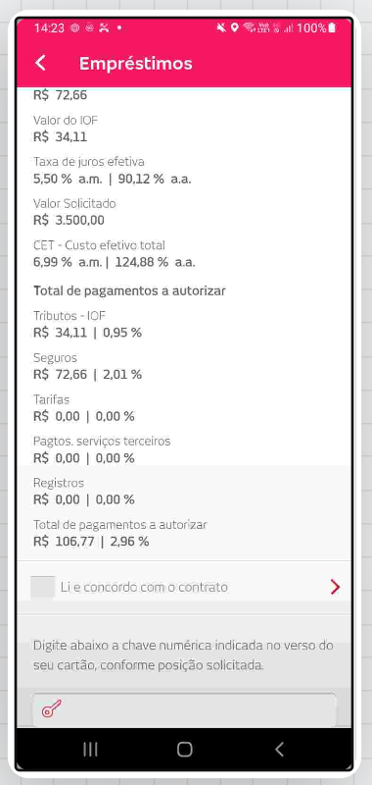
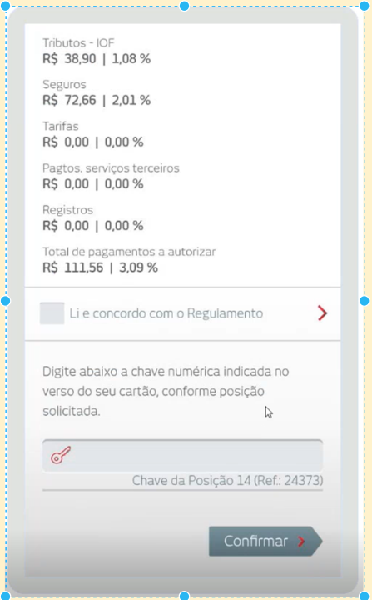
Front End
Credito Dia a Dia
Alteração do Serviço no bcpf_liberacao_credito, deve ser ajustado o texto “Regulamento” deve ser alterado para “Contrato”.

Slide 5
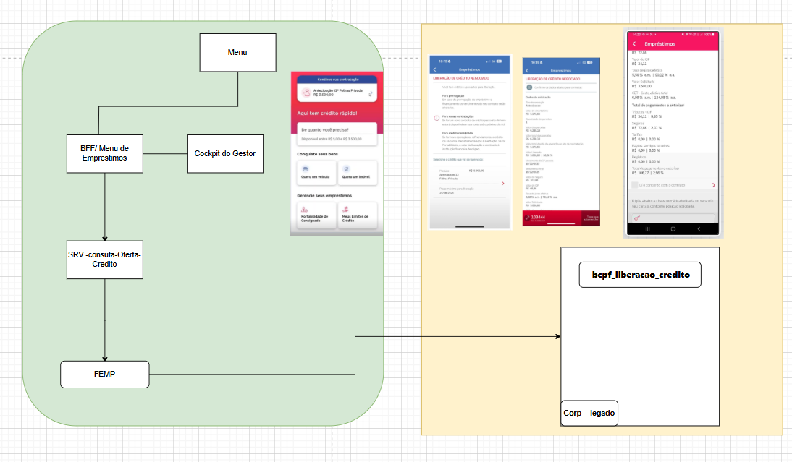
Front End
Credito Dia a Dia

Slide 6
Back End
Credito Dia a Dia
Alteração do Serviço no bcpf_liberacao_credito, utilização do Token Issue

Slide 7
Objetivo
Exposição dos Cenários de Refinamento
Conclusão
Agenda

Slide 8
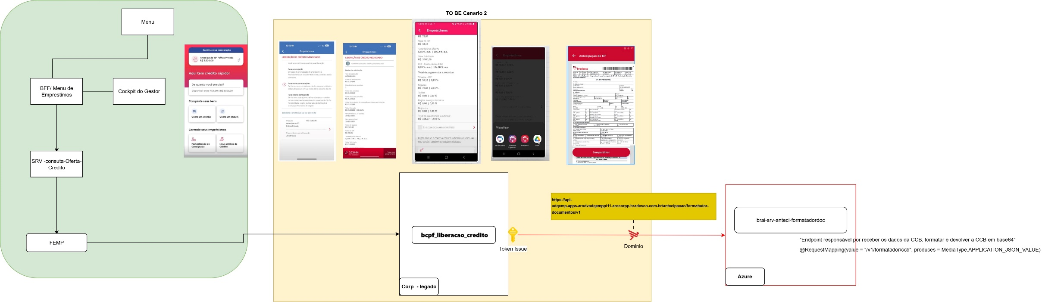

Bradesco – Cenário de Refinamento
Arquitetura
Notes:
Explicação fluxo de Arquitetura de Solução.
Hoje é possivel entrar no menu do Crédito imobiliário apartir de duas formas: 1.Menu do crédito Imobiliário e 2. Menu de Empréstimo.
Na jornada nova precisamos identificar quando foi iniciada pelo Menu de Empréstimo, porque quando o cliente vem por esse caminho a idéia é ser direcionado para o jornada de Simulação. Não tem a necessidade de mostrar o menu completo do Imobiliário. Por isso é importante diferenciar a entrada na jornada do crédito Imobiliário do App.
*Apesear dessa Jornada (MVP) estamos tratando o Fluxo de Amortização e Quitação Pós venda usando recursos própios sem utilização do FGTS. Vamos precisar fazer uma modrenização e revitalização das Jornadas já existentes Exemplo a parte de SIMULAÇÂO que já existe hoje no Legado.
Com isso a Construção do Crédito imobiliário revitalizado, porque quando o cliente acessar o Menu, vamos usar o Componente (BCPF Token Handler Roteador) terá uma configuração para direcionar quando a Jornada do cliente segue o caminho do legado ou será direcionada para jornada ja Modernizada na Cloud. Então o Primeiro ponto aqui é fazer essa parametrização no Rotador Junto com o Rollout.
Quando o cliente entrar no Menu a idéia é que ela já veja o Menu do Crédito Imobiliário já todo Rivitalizado e aqui que será feito a segreção dos eventos. (Exemplo: Se o Cliente criar em um evento que não vamos começar a revitalização por agora,- (tipo a Simulação), ela vai esta no menu revitalizado mais ele deve ser direcionado para o Legado para continuar a jornada ja existente. Caso ele selecione uma Opção do Pós Vendas o cliente constinua na jornada da Azure.
Apenas para explicar a função do (BCPF Token Handler Roteador) que vai fazer essa orquestração de direcionamentos para a jornada do legado ou Jornada do Pós vendas com isso nos ajuda nesse processo de convivência.
O Cliente vai cair no Micro Front End que vai fazer todas as elegibilidade de Menus. 1.Verifica se a Consulta no serviço veio do Menu de Empréstimos.( Identifica se esse redirecionamento esta vindo de lá ou não) Ja tem um Micro serviço na TI Hibrida.( consegue consultar isso).
Isso é importante porque mesmo que o cliente seja elegível, vamos mostrar o Menu completo, podemos mandar direto para opção de Simulação. (tem que ver como a Regra de negócio será aplicada).
Vamos ter o Micro Front end desse menu do pós venda que vai ser feito. (stazudvbracrimmenu).
.crim-bff-mpf-imob
O BFF vai ser único para essa essa jornada completa.
Para fazer consulta que ainda esta no Menu de Empréstimo, vamos ter que passar pelo Gateway Corporativo. Esse serviço deve estar exposto no Gateway corporativo de Canais para conseguimos acessar.
crim-srv-imob-contratos.
crim-srv-imob-ocorrencias : Consulta das Ocorrencias em aberto. (Ocorrências de Amortização dos Contratos) Esse microserviço faz a consulta na Base Federada do SISCRED.
crim-srv-imob-eventos-menu : Aplicar regras tendo como referência os dados do Ciente, para identifivar quais eventos que estara disponivel para montar o menu.

Slide 9
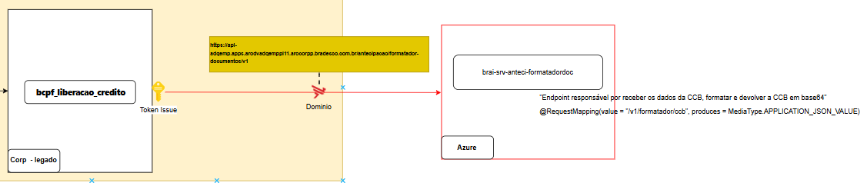
Bradesco – Cenário de Refinamento
Arquitetura
API
Frontend_Path
Backend_Path
Formatador de documentos para IRPF e 13
brai-srv-anteci-formatadordoc
https://api-adqemp.apps.arodvadqemppi11.arocorpp.bradesco.com.br/antecipacao/formatador-documentos/v1
https://brai-srv-anteci-formatadordoc-cd-antecipapf.apps.arodvadqemppi11.arocorpp.bradesco.com.br
Notes:
Explicação fluxo de Arquitetura de Solução.
Hoje é possivel entrar no menu do Crédito imobiliário apartir de duas formas: 1.Menu do crédito Imobiliário e 2. Menu de Empréstimo.
Na jornada nova precisamos identificar quando foi iniciada pelo Menu de Empréstimo, porque quando o cliente vem por esse caminho a idéia é ser direcionado para o jornada de Simulação. Não tem a necessidade de mostrar o menu completo do Imobiliário. Por isso é importante diferenciar a entrada na jornada do crédito Imobiliário do App.
*Apesear dessa Jornada (MVP) estamos tratando o Fluxo de Amortização e Quitação Pós venda usando recursos própios sem utilização do FGTS. Vamos precisar fazer uma modrenização e revitalização das Jornadas já existentes Exemplo a parte de SIMULAÇÂO que já existe hoje no Legado.
Com isso a Construção do Crédito imobiliário revitalizado, porque quando o cliente acessar o Menu, vamos usar o Componente (BCPF Token Handler Roteador) terá uma configuração para direcionar quando a Jornada do cliente segue o caminho do legado ou será direcionada para jornada ja Modernizada na Cloud. Então o Primeiro ponto aqui é fazer essa parametrização no Rotador Junto com o Rollout.
Quando o cliente entrar no Menu a idéia é que ela já veja o Menu do Crédito Imobiliário já todo Rivitalizado e aqui que será feito a segreção dos eventos. (Exemplo: Se o Cliente criar em um evento que não vamos começar a revitalização por agora,- (tipo a Simulação), ela vai esta no menu revitalizado mais ele deve ser direcionado para o Legado para continuar a jornada ja existente. Caso ele selecione uma Opção do Pós Vendas o cliente constinua na jornada da Azure.
Apenas para explicar a função do (BCPF Token Handler Roteador) que vai fazer essa orquestração de direcionamentos para a jornada do legado ou Jornada do Pós vendas com isso nos ajuda nesse processo de convivência.
O Cliente vai cair no Micro Front End que vai fazer todas as elegibilidade de Menus. 1.Verifica se a Consulta no serviço veio do Menu de Empréstimos.( Identifica se esse redirecionamento esta vindo de lá ou não) Ja tem um Micro serviço na TI Hibrida.( consegue consultar isso).
Isso é importante porque mesmo que o cliente seja elegível, vamos mostrar o Menu completo, podemos mandar direto para opção de Simulação. (tem que ver como a Regra de negócio será aplicada).
Vamos ter o Micro Front end desse menu do pós venda que vai ser feito. (stazudvbracrimmenu).
.crim-bff-mpf-imob
O BFF vai ser único para essa essa jornada completa.
Para fazer consulta que ainda esta no Menu de Empréstimo, vamos ter que passar pelo Gateway Corporativo. Esse serviço deve estar exposto no Gateway corporativo de Canais para conseguimos acessar.
crim-srv-imob-contratos.
crim-srv-imob-ocorrencias : Consulta das Ocorrencias em aberto. (Ocorrências de Amortização dos Contratos) Esse microserviço faz a consulta na Base Federada do SISCRED.
crim-srv-imob-eventos-menu : Aplicar regras tendo como referência os dados do Ciente, para identifivar quais eventos que estara disponivel para montar o menu.

Slide 10
Bradesco – Atividades
Arquitetura
Geração de Massas
Criação de Jornadas
1. Dependências no pom.xml
2. Classe para buscar o certificado no Diretorio a OCP
3. Classe StringPemReader para adaptar o certificado
4. Configuração do TokenIssuer com OCP
5. Serviço para gerar o Token LEAP
6. Comunicação com SRV (azure) - brai-srv-anteci-formatadordoc
Metodo geração do TOKEN (em teste)
02. Cominicação
POST
Notes:
Explicação fluxo de Arquitetura de Solução.
Hoje é possivel entrar no menu do Crédito imobiliário apartir de duas formas: 1.Menu do crédito Imobiliário e 2. Menu de Empréstimo.
Na jornada nova precisamos identificar quando foi iniciada pelo Menu de Empréstimo, porque quando o cliente vem por esse caminho a idéia é ser direcionado para o jornada de Simulação. Não tem a necessidade de mostrar o menu completo do Imobiliário. Por isso é importante diferenciar a entrada na jornada do crédito Imobiliário do App.
*Apesear dessa Jornada (MVP) estamos tratando o Fluxo de Amortização e Quitação Pós venda usando recursos própios sem utilização do FGTS. Vamos precisar fazer uma modrenização e revitalização das Jornadas já existentes Exemplo a parte de SIMULAÇÂO que já existe hoje no Legado.
Com isso a Construção do Crédito imobiliário revitalizado, porque quando o cliente acessar o Menu, vamos usar o Componente (BCPF Token Handler Roteador) terá uma configuração para direcionar quando a Jornada do cliente segue o caminho do legado ou será direcionada para jornada ja Modernizada na Cloud. Então o Primeiro ponto aqui é fazer essa parametrização no Rotador Junto com o Rollout.
Quando o cliente entrar no Menu a idéia é que ela já veja o Menu do Crédito Imobiliário já todo Rivitalizado e aqui que será feito a segreção dos eventos. (Exemplo: Se o Cliente criar em um evento que não vamos começar a revitalização por agora,- (tipo a Simulação), ela vai esta no menu revitalizado mais ele deve ser direcionado para o Legado para continuar a jornada ja existente. Caso ele selecione uma Opção do Pós Vendas o cliente constinua na jornada da Azure.
Apenas para explicar a função do (BCPF Token Handler Roteador) que vai fazer essa orquestração de direcionamentos para a jornada do legado ou Jornada do Pós vendas com isso nos ajuda nesse processo de convivência.
O Cliente vai cair no Micro Front End que vai fazer todas as elegibilidade de Menus. 1.Verifica se a Consulta no serviço veio do Menu de Empréstimos.( Identifica se esse redirecionamento esta vindo de lá ou não) Ja tem um Micro serviço na TI Hibrida.( consegue consultar isso).
Isso é importante porque mesmo que o cliente seja elegível, vamos mostrar o Menu completo, podemos mandar direto para opção de Simulação. (tem que ver como a Regra de negócio será aplicada).
Vamos ter o Micro Front end desse menu do pós venda que vai ser feito. (stazudvbracrimmenu).
.crim-bff-mpf-imob
O BFF vai ser único para essa essa jornada completa.
Para fazer consulta que ainda esta no Menu de Empréstimo, vamos ter que passar pelo Gateway Corporativo. Esse serviço deve estar exposto no Gateway corporativo de Canais para conseguimos acessar.
crim-srv-imob-contratos.
crim-srv-imob-ocorrencias : Consulta das Ocorrencias em aberto. (Ocorrências de Amortização dos Contratos) Esse microserviço faz a consulta na Base Federada do SISCRED.
crim-srv-imob-eventos-menu : Aplicar regras tendo como referência os dados do Ciente, para identifivar quais eventos que estara disponivel para montar o menu.

Slide 11
Bradesco – Terminal Financeiro
Arquitetura
Pré requisitos:
Geração de Massas
Antecipação do 13º
Massa
Agencia
Conta
Subproduto
Status
Observação
002285493-29
0002
132501-9
7139
OK
825806568-80
0002
128112-7
7138
Erro
Gerando novas massas para validar
530661161-31
0002
133244-9
7138
Erro
Gerando novas massas para validar
624583305-17
0002
133247-3
7140
OK
259410701-87
0002
133248-1
7140
OK
566017050-12
0002
133253-8
7141
Erro
Gerando novas massas para validar
702563660-63
0002
133254-6
7141
Erro
Gerando novas massas para validar
376145020-60
0002
133373-9
7899
Erro
Gerando novas massas para validar
434510866-70
0002
133374-7
7899
Erro
Gerando novas massas para validar
Notes:
Explicação fluxo de Arquitetura de Solução.
Hoje é possivel entrar no menu do Crédito imobiliário apartir de duas formas: 1.Menu do crédito Imobiliário e 2. Menu de Empréstimo.
Na jornada nova precisamos identificar quando foi iniciada pelo Menu de Empréstimo, porque quando o cliente vem por esse caminho a idéia é ser direcionado para o jornada de Simulação. Não tem a necessidade de mostrar o menu completo do Imobiliário. Por isso é importante diferenciar a entrada na jornada do crédito Imobiliário do App.
*Apesear dessa Jornada (MVP) estamos tratando o Fluxo de Amortização e Quitação Pós venda usando recursos própios sem utilização do FGTS. Vamos precisar fazer uma modrenização e revitalização das Jornadas já existentes Exemplo a parte de SIMULAÇÂO que já existe hoje no Legado.
Com isso a Construção do Crédito imobiliário revitalizado, porque quando o cliente acessar o Menu, vamos usar o Componente (BCPF Token Handler Roteador) terá uma configuração para direcionar quando a Jornada do cliente segue o caminho do legado ou será direcionada para jornada ja Modernizada na Cloud. Então o Primeiro ponto aqui é fazer essa parametrização no Rotador Junto com o Rollout.
Quando o cliente entrar no Menu a idéia é que ela já veja o Menu do Crédito Imobiliário já todo Rivitalizado e aqui que será feito a segreção dos eventos. (Exemplo: Se o Cliente criar em um evento que não vamos começar a revitalização por agora,- (tipo a Simulação), ela vai esta no menu revitalizado mais ele deve ser direcionado para o Legado para continuar a jornada ja existente. Caso ele selecione uma Opção do Pós Vendas o cliente constinua na jornada da Azure.
Apenas para explicar a função do (BCPF Token Handler Roteador) que vai fazer essa orquestração de direcionamentos para a jornada do legado ou Jornada do Pós vendas com isso nos ajuda nesse processo de convivência.
O Cliente vai cair no Micro Front End que vai fazer todas as elegibilidade de Menus. 1.Verifica se a Consulta no serviço veio do Menu de Empréstimos.( Identifica se esse redirecionamento esta vindo de lá ou não) Ja tem um Micro serviço na TI Hibrida.( consegue consultar isso).
Isso é importante porque mesmo que o cliente seja elegível, vamos mostrar o Menu completo, podemos mandar direto para opção de Simulação. (tem que ver como a Regra de negócio será aplicada).
Vamos ter o Micro Front end desse menu do pós venda que vai ser feito. (stazudvbracrimmenu).
.crim-bff-mpf-imob
O BFF vai ser único para essa essa jornada completa.
Para fazer consulta que ainda esta no Menu de Empréstimo, vamos ter que passar pelo Gateway Corporativo. Esse serviço deve estar exposto no Gateway corporativo de Canais para conseguimos acessar.
crim-srv-imob-contratos.
crim-srv-imob-ocorrencias : Consulta das Ocorrencias em aberto. (Ocorrências de Amortização dos Contratos) Esse microserviço faz a consulta na Base Federada do SISCRED.
crim-srv-imob-eventos-menu : Aplicar regras tendo como referência os dados do Ciente, para identifivar quais eventos que estara disponivel para montar o menu.

Slide 12
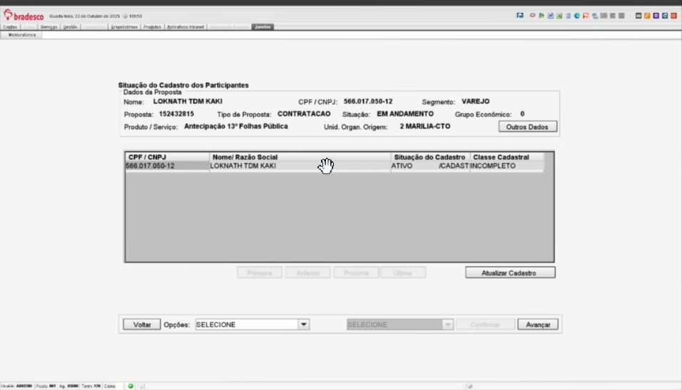
Bradesco – Terminal Financeiro
Arquitetura
Antecipação do 13º
Massa
Agencia
Conta
Subproduto
Status
Observação
566017050-12
0002
133253-8
7141
Erro de Cadastro Incompleto
Notes:
Explicação fluxo de Arquitetura de Solução.
Hoje é possivel entrar no menu do Crédito imobiliário apartir de duas formas: 1.Menu do crédito Imobiliário e 2. Menu de Empréstimo.
Na jornada nova precisamos identificar quando foi iniciada pelo Menu de Empréstimo, porque quando o cliente vem por esse caminho a idéia é ser direcionado para o jornada de Simulação. Não tem a necessidade de mostrar o menu completo do Imobiliário. Por isso é importante diferenciar a entrada na jornada do crédito Imobiliário do App.
*Apesear dessa Jornada (MVP) estamos tratando o Fluxo de Amortização e Quitação Pós venda usando recursos própios sem utilização do FGTS. Vamos precisar fazer uma modrenização e revitalização das Jornadas já existentes Exemplo a parte de SIMULAÇÂO que já existe hoje no Legado.
Com isso a Construção do Crédito imobiliário revitalizado, porque quando o cliente acessar o Menu, vamos usar o Componente (BCPF Token Handler Roteador) terá uma configuração para direcionar quando a Jornada do cliente segue o caminho do legado ou será direcionada para jornada ja Modernizada na Cloud. Então o Primeiro ponto aqui é fazer essa parametrização no Rotador Junto com o Rollout.
Quando o cliente entrar no Menu a idéia é que ela já veja o Menu do Crédito Imobiliário já todo Rivitalizado e aqui que será feito a segreção dos eventos. (Exemplo: Se o Cliente criar em um evento que não vamos começar a revitalização por agora,- (tipo a Simulação), ela vai esta no menu revitalizado mais ele deve ser direcionado para o Legado para continuar a jornada ja existente. Caso ele selecione uma Opção do Pós Vendas o cliente constinua na jornada da Azure.
Apenas para explicar a função do (BCPF Token Handler Roteador) que vai fazer essa orquestração de direcionamentos para a jornada do legado ou Jornada do Pós vendas com isso nos ajuda nesse processo de convivência.
O Cliente vai cair no Micro Front End que vai fazer todas as elegibilidade de Menus. 1.Verifica se a Consulta no serviço veio do Menu de Empréstimos.( Identifica se esse redirecionamento esta vindo de lá ou não) Ja tem um Micro serviço na TI Hibrida.( consegue consultar isso).
Isso é importante porque mesmo que o cliente seja elegível, vamos mostrar o Menu completo, podemos mandar direto para opção de Simulação. (tem que ver como a Regra de negócio será aplicada).
Vamos ter o Micro Front end desse menu do pós venda que vai ser feito. (stazudvbracrimmenu).
.crim-bff-mpf-imob
O BFF vai ser único para essa essa jornada completa.
Para fazer consulta que ainda esta no Menu de Empréstimo, vamos ter que passar pelo Gateway Corporativo. Esse serviço deve estar exposto no Gateway corporativo de Canais para conseguimos acessar.
crim-srv-imob-contratos.
crim-srv-imob-ocorrencias : Consulta das Ocorrencias em aberto. (Ocorrências de Amortização dos Contratos) Esse microserviço faz a consulta na Base Federada do SISCRED.
crim-srv-imob-eventos-menu : Aplicar regras tendo como referência os dados do Ciente, para identifivar quais eventos que estara disponivel para montar o menu.

Slide 13
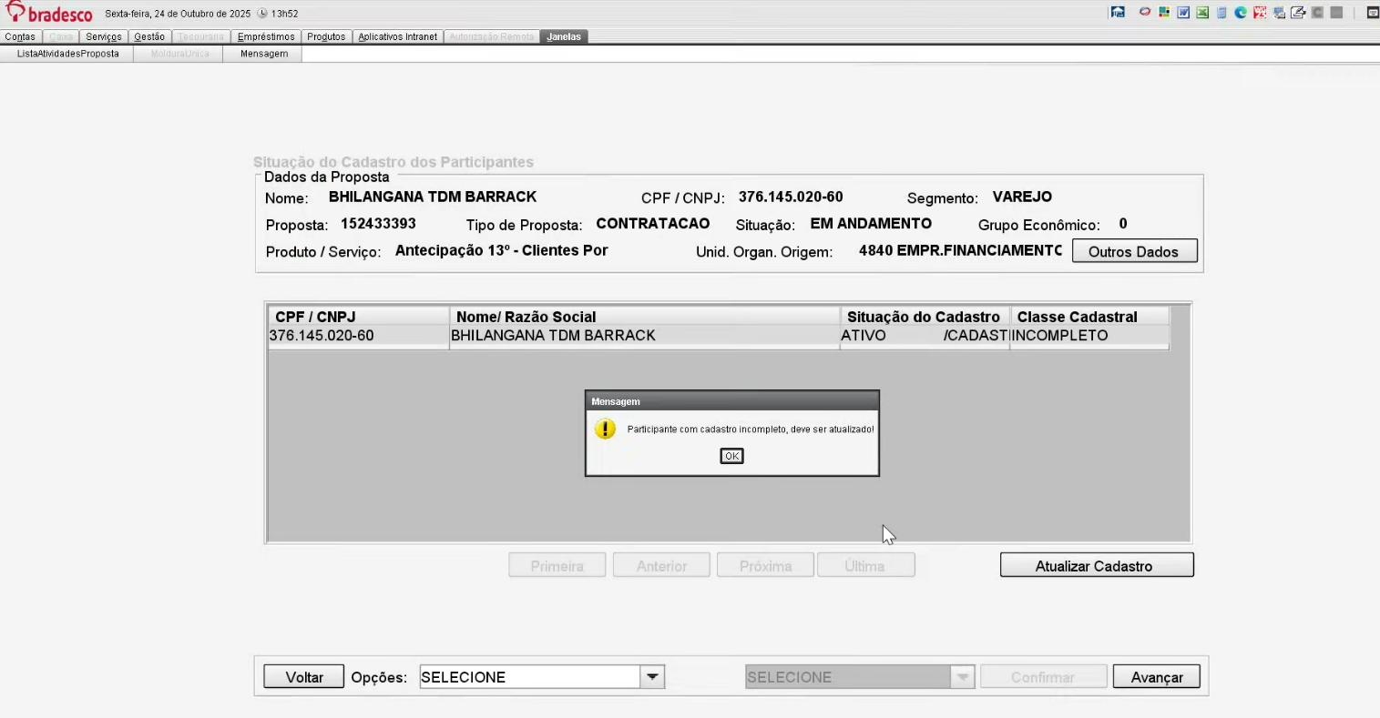
Bradesco – Terminal Financeiro
Arquitetura
Antecipação do 13º
Massa
Agencia
Conta
Subproduto
Status
Observação
376145020-60
0002
133373-9
7899
Erro de Cadastro Incompleto
434510866-70
0002
133374-7
7899
Notes:
Explicação fluxo de Arquitetura de Solução.
Hoje é possivel entrar no menu do Crédito imobiliário apartir de duas formas: 1.Menu do crédito Imobiliário e 2. Menu de Empréstimo.
Na jornada nova precisamos identificar quando foi iniciada pelo Menu de Empréstimo, porque quando o cliente vem por esse caminho a idéia é ser direcionado para o jornada de Simulação. Não tem a necessidade de mostrar o menu completo do Imobiliário. Por isso é importante diferenciar a entrada na jornada do crédito Imobiliário do App.
*Apesear dessa Jornada (MVP) estamos tratando o Fluxo de Amortização e Quitação Pós venda usando recursos própios sem utilização do FGTS. Vamos precisar fazer uma modrenização e revitalização das Jornadas já existentes Exemplo a parte de SIMULAÇÂO que já existe hoje no Legado.
Com isso a Construção do Crédito imobiliário revitalizado, porque quando o cliente acessar o Menu, vamos usar o Componente (BCPF Token Handler Roteador) terá uma configuração para direcionar quando a Jornada do cliente segue o caminho do legado ou será direcionada para jornada ja Modernizada na Cloud. Então o Primeiro ponto aqui é fazer essa parametrização no Rotador Junto com o Rollout.
Quando o cliente entrar no Menu a idéia é que ela já veja o Menu do Crédito Imobiliário já todo Rivitalizado e aqui que será feito a segreção dos eventos. (Exemplo: Se o Cliente criar em um evento que não vamos começar a revitalização por agora,- (tipo a Simulação), ela vai esta no menu revitalizado mais ele deve ser direcionado para o Legado para continuar a jornada ja existente. Caso ele selecione uma Opção do Pós Vendas o cliente constinua na jornada da Azure.
Apenas para explicar a função do (BCPF Token Handler Roteador) que vai fazer essa orquestração de direcionamentos para a jornada do legado ou Jornada do Pós vendas com isso nos ajuda nesse processo de convivência.
O Cliente vai cair no Micro Front End que vai fazer todas as elegibilidade de Menus. 1.Verifica se a Consulta no serviço veio do Menu de Empréstimos.( Identifica se esse redirecionamento esta vindo de lá ou não) Ja tem um Micro serviço na TI Hibrida.( consegue consultar isso).
Isso é importante porque mesmo que o cliente seja elegível, vamos mostrar o Menu completo, podemos mandar direto para opção de Simulação. (tem que ver como a Regra de negócio será aplicada).
Vamos ter o Micro Front end desse menu do pós venda que vai ser feito. (stazudvbracrimmenu).
.crim-bff-mpf-imob
O BFF vai ser único para essa essa jornada completa.
Para fazer consulta que ainda esta no Menu de Empréstimo, vamos ter que passar pelo Gateway Corporativo. Esse serviço deve estar exposto no Gateway corporativo de Canais para conseguimos acessar.
crim-srv-imob-contratos.
crim-srv-imob-ocorrencias : Consulta das Ocorrencias em aberto. (Ocorrências de Amortização dos Contratos) Esse microserviço faz a consulta na Base Federada do SISCRED.
crim-srv-imob-eventos-menu : Aplicar regras tendo como referência os dados do Ciente, para identifivar quais eventos que estara disponivel para montar o menu.

Slide 14
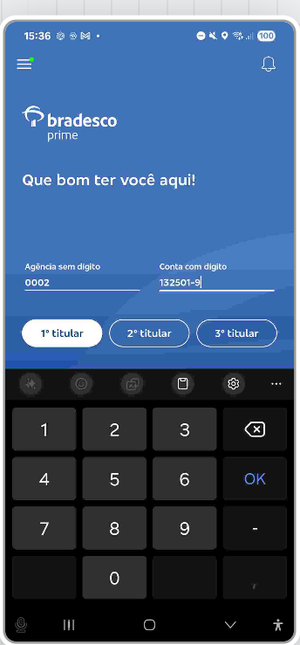
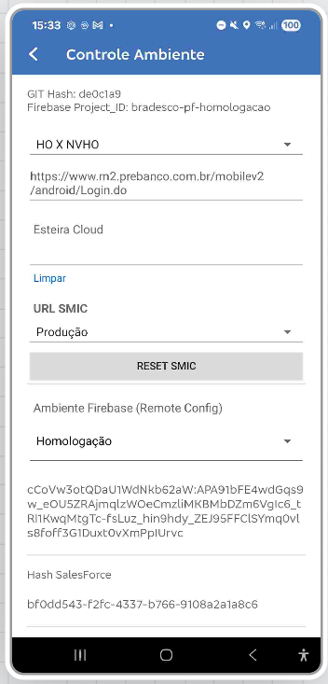

Slide 15
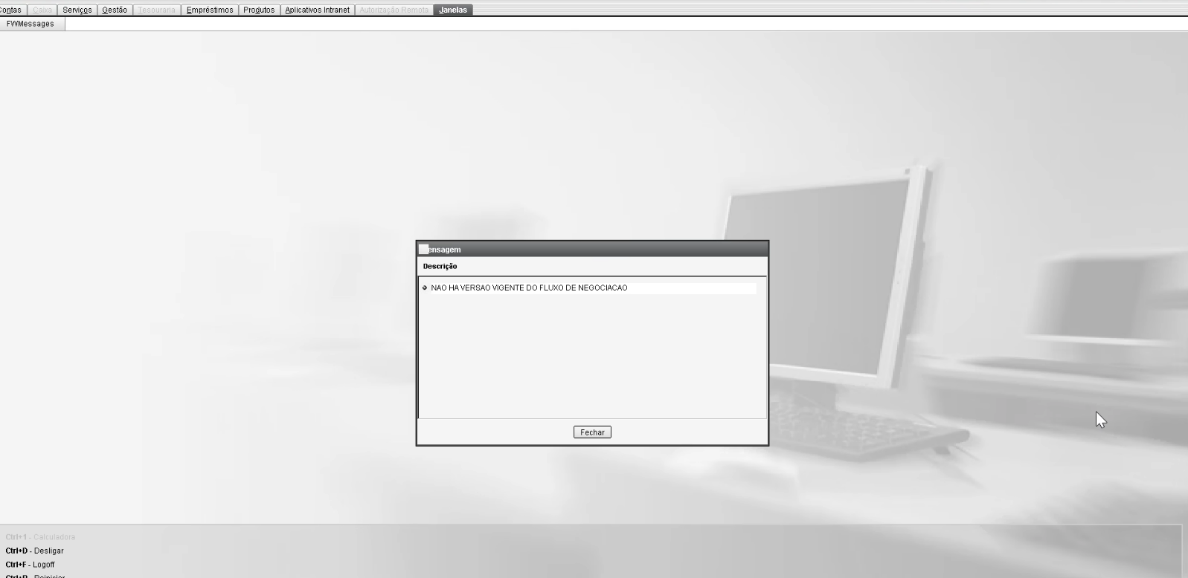
Bradesco – Terminal Financeiro
Arquitetura
Antecipação do 13º
Massa
Agencia
Conta
Subproduto
Observação
702563660-63
0002
133254-6
7141
Não vigência de Negociação
825806568-80
0002
128112-7
7138
530661161-31
0002
133244-9
7138
Notes:
Explicação fluxo de Arquitetura de Solução.
Hoje é possivel entrar no menu do Crédito imobiliário apartir de duas formas: 1.Menu do crédito Imobiliário e 2. Menu de Empréstimo.
Na jornada nova precisamos identificar quando foi iniciada pelo Menu de Empréstimo, porque quando o cliente vem por esse caminho a idéia é ser direcionado para o jornada de Simulação. Não tem a necessidade de mostrar o menu completo do Imobiliário. Por isso é importante diferenciar a entrada na jornada do crédito Imobiliário do App.
*Apesear dessa Jornada (MVP) estamos tratando o Fluxo de Amortização e Quitação Pós venda usando recursos própios sem utilização do FGTS. Vamos precisar fazer uma modrenização e revitalização das Jornadas já existentes Exemplo a parte de SIMULAÇÂO que já existe hoje no Legado.
Com isso a Construção do Crédito imobiliário revitalizado, porque quando o cliente acessar o Menu, vamos usar o Componente (BCPF Token Handler Roteador) terá uma configuração para direcionar quando a Jornada do cliente segue o caminho do legado ou será direcionada para jornada ja Modernizada na Cloud. Então o Primeiro ponto aqui é fazer essa parametrização no Rotador Junto com o Rollout.
Quando o cliente entrar no Menu a idéia é que ela já veja o Menu do Crédito Imobiliário já todo Rivitalizado e aqui que será feito a segreção dos eventos. (Exemplo: Se o Cliente criar em um evento que não vamos começar a revitalização por agora,- (tipo a Simulação), ela vai esta no menu revitalizado mais ele deve ser direcionado para o Legado para continuar a jornada ja existente. Caso ele selecione uma Opção do Pós Vendas o cliente constinua na jornada da Azure.
Apenas para explicar a função do (BCPF Token Handler Roteador) que vai fazer essa orquestração de direcionamentos para a jornada do legado ou Jornada do Pós vendas com isso nos ajuda nesse processo de convivência.
O Cliente vai cair no Micro Front End que vai fazer todas as elegibilidade de Menus. 1.Verifica se a Consulta no serviço veio do Menu de Empréstimos.( Identifica se esse redirecionamento esta vindo de lá ou não) Ja tem um Micro serviço na TI Hibrida.( consegue consultar isso).
Isso é importante porque mesmo que o cliente seja elegível, vamos mostrar o Menu completo, podemos mandar direto para opção de Simulação. (tem que ver como a Regra de negócio será aplicada).
Vamos ter o Micro Front end desse menu do pós venda que vai ser feito. (stazudvbracrimmenu).
.crim-bff-mpf-imob
O BFF vai ser único para essa essa jornada completa.
Para fazer consulta que ainda esta no Menu de Empréstimo, vamos ter que passar pelo Gateway Corporativo. Esse serviço deve estar exposto no Gateway corporativo de Canais para conseguimos acessar.
crim-srv-imob-contratos.
crim-srv-imob-ocorrencias : Consulta das Ocorrencias em aberto. (Ocorrências de Amortização dos Contratos) Esse microserviço faz a consulta na Base Federada do SISCRED.
crim-srv-imob-eventos-menu : Aplicar regras tendo como referência os dados do Ciente, para identifivar quais eventos que estara disponivel para montar o menu.

Slide 16
Bradesco – Terminal Financeiro
Arquitetura
Antecipação do 13º
Massa
Agencia
Conta
Subproduto
Observação
702563660-63
0002
133254-6
7141
Não vigência de Negociação
825806568-80
0002
128112-7
7138
530661161-31
0002
133244-9
7138
Notes:
Explicação fluxo de Arquitetura de Solução.
Hoje é possivel entrar no menu do Crédito imobiliário apartir de duas formas: 1.Menu do crédito Imobiliário e 2. Menu de Empréstimo.
Na jornada nova precisamos identificar quando foi iniciada pelo Menu de Empréstimo, porque quando o cliente vem por esse caminho a idéia é ser direcionado para o jornada de Simulação. Não tem a necessidade de mostrar o menu completo do Imobiliário. Por isso é importante diferenciar a entrada na jornada do crédito Imobiliário do App.
*Apesear dessa Jornada (MVP) estamos tratando o Fluxo de Amortização e Quitação Pós venda usando recursos própios sem utilização do FGTS. Vamos precisar fazer uma modrenização e revitalização das Jornadas já existentes Exemplo a parte de SIMULAÇÂO que já existe hoje no Legado.
Com isso a Construção do Crédito imobiliário revitalizado, porque quando o cliente acessar o Menu, vamos usar o Componente (BCPF Token Handler Roteador) terá uma configuração para direcionar quando a Jornada do cliente segue o caminho do legado ou será direcionada para jornada ja Modernizada na Cloud. Então o Primeiro ponto aqui é fazer essa parametrização no Rotador Junto com o Rollout.
Quando o cliente entrar no Menu a idéia é que ela já veja o Menu do Crédito Imobiliário já todo Rivitalizado e aqui que será feito a segreção dos eventos. (Exemplo: Se o Cliente criar em um evento que não vamos começar a revitalização por agora,- (tipo a Simulação), ela vai esta no menu revitalizado mais ele deve ser direcionado para o Legado para continuar a jornada ja existente. Caso ele selecione uma Opção do Pós Vendas o cliente constinua na jornada da Azure.
Apenas para explicar a função do (BCPF Token Handler Roteador) que vai fazer essa orquestração de direcionamentos para a jornada do legado ou Jornada do Pós vendas com isso nos ajuda nesse processo de convivência.
O Cliente vai cair no Micro Front End que vai fazer todas as elegibilidade de Menus. 1.Verifica se a Consulta no serviço veio do Menu de Empréstimos.( Identifica se esse redirecionamento esta vindo de lá ou não) Ja tem um Micro serviço na TI Hibrida.( consegue consultar isso).
Isso é importante porque mesmo que o cliente seja elegível, vamos mostrar o Menu completo, podemos mandar direto para opção de Simulação. (tem que ver como a Regra de negócio será aplicada).
Vamos ter o Micro Front end desse menu do pós venda que vai ser feito. (stazudvbracrimmenu).
.crim-bff-mpf-imob
O BFF vai ser único para essa essa jornada completa.
Para fazer consulta que ainda esta no Menu de Empréstimo, vamos ter que passar pelo Gateway Corporativo. Esse serviço deve estar exposto no Gateway corporativo de Canais para conseguimos acessar.
crim-srv-imob-contratos.
crim-srv-imob-ocorrencias : Consulta das Ocorrencias em aberto. (Ocorrências de Amortização dos Contratos) Esse microserviço faz a consulta na Base Federada do SISCRED.
crim-srv-imob-eventos-menu : Aplicar regras tendo como referência os dados do Ciente, para identifivar quais eventos que estara disponivel para montar o menu.

Slide 17
Bradesco – Terminal Financeiro
Arquitetura
Antecipação do 13º
Atividades
Dev . Daniel Lincoln
Métodos/ End point / Deploy
Dev . Wendell
Esteiras / Controle Bach
Dev . Bruno
TF / FEMP / 13º / IR
QA . Barbara
Massas / 13º / IR

Slide 18
Objetivo
Exposição dos Cenários de Arquitetura
Conclusão
Agenda

Slide 19
Conclusão
Recomendação de Arquitetura
Será necessário o provisionamento dos serviços e recursos:
Engenharia Reversa.

